Slide 1
Θεματολογία σεμιναρίου
Ορθοδοντικοί δείκτες
2. Κριτήρια επιλογής λήψης ακτινογραφιών
για ορθοδοντικούς λόγους
Μάκου Μαργαρίτα Σηφακάκης Ιωσήφ
Notes:
Όλα τα πρόσωπα που παρουσιάζονται δεν είναι πραγματικά αλλά έχουν δημιουργηθεί με λογισμικό επεξεργασίας εικόνας. Οποιαδήποτε ομοιότητα με πραγματικά άτομα είναι συμπτωματική.
Τελευταία ενημέρωση: 11/11/2012.

Slide 2
1. Ορθοδοντικοί δείκτες
Έλεγχος της
ανάγκης διενέργειας καθώς και της
ποιότητας του αποτελέσματος της ορθοδοντικής θεραπείας

Slide 3
Χαρακτηριστικά ενός δείκτη
Εγκυρότητα (validity) σημαίνει ότι η κλίμακα μετρά πραγματικά αυτό που αναφέρεται ότι μετρά
Επαναληψιμότητα (reproducibility ή αξιοπιστία/reliability) σημαίνει ότι ο δείκτης δίνει τα ίδια αποτελέσματα αν εφαρμοστεί ξανά από τον ίδιο ή διαφορετικό εξεταστή (υπό την προϋπόθεση ότι η κλινική εικόνα δεν έχει αλλάξει)

Slide 4
Χρησιμότητα δεικτών
Ταξινόμηση ορθοδοντικών ανωμαλιών για διαγνωστικούς λόγους:
Κατάταξη κατά Angle
Συλλογή επιδημιολογικών δεδομένων
Καταγραφή ανάγκης ορθοδοντικής θεραπείας
Αξιολόγηση του ορθοδοντικού θεραπευτικού αποτελέσματος

Slide 5
Χρησιμότητα δεικτών
Ταξινόμηση ορθοδοντικών ανωμαλιών για διαγνωστικούς λόγους:
Κατάταξη κατά Angle
Συλλογή επιδημιολογικών δεδομένων:
Björk et al., 1984; μέθοδος FDI
Καταγραφή ανάγκης ορθοδοντικής θεραπείας
Αξιολόγηση του ορθοδοντικού θεραπευτικού αποτελέσματος

Slide 6
Χρησιμότητα δεικτών
Ταξινόμηση ορθοδοντικών ανωμαλιών για διαγνωστικούς λόγους:
Κατάταξη κατά Angle
Συλλογή επιδημιολογικών δεδομένων:
Björk et al., 1984; μέθοδος FDI
Καταγραφή ανάγκης ορθοδοντικής θεραπείας:
Occlusal Index, Treatment Priority Index, Dental Aesthetic Index,
Index of Orthodontic Treatment Need (IOTN)
Αξιολόγηση του ορθοδοντικού θεραπευτικού αποτελέσματος:

Slide 7
Χρησιμότητα δεικτών
Ταξινόμηση ορθοδοντικών ανωμαλιών για διαγνωστικούς λόγους:
Κατάταξη κατά Angle
Συλλογή επιδημιολογικών δεδομένων:
Björk et al., 1984; μέθοδος FDI
Καταγραφή ανάγκης ορθοδοντικής θεραπείας:
Occlusal Index, Treatment Priority Index, Index of Orthodontic
Treatment Need (IOTN)
Αξιολόγηση του ορθοδοντικού θεραπευτικού αποτελέσματος:
Peer Assessment Rating (PAR), Occlusal Index

Slide 8
Δείκτης ανάγκης ορθοδοντικής θεραπείας
Index of Orthodontic Treatment Need (IOTN)
Συνιστώσα Οδοντικής Υγείας
Συνιστώσα Αισθητικής
Brook & Shaw, 1989

Slide 9
Δείκτης ανάγκης ορθοδοντικής θεραπείας
Index of Orthodontic Treatment Need (IOTN)
Συνιστώσα Οδοντικής Υγείας
Βαθμίδα 5 – πολύ μεγάλη ανάγκη
Βαθμίδα 4 – μεγάλη ανάγκη
Βαθμίδα 3 – μέτρια ανάγκη
Βαθμίδα 2 – μικρή ανάγκη
Βαθμίδα 1 – καμία ανάγκη

Slide 10
Δείκτης ανάγκης ορθοδοντικής θεραπείας
Index of Orthodontic Treatment Need (IOTN)
Συνιστώσα Οδοντικής Υγείας
Αξιολογούνται τα παρακάτω:
Σχιστίες
Οριζόντια και κατακόρυφη πρόταξη
Ολιγοδοντία
Διαταραχές ανατολής και θέσης δοντιών
Σταυροειδής σύγκλειση με ολίσθηση
Τηλεσκοπική σύγκλειση
Οδοντικές ανωμαλίες ΙΙ^{ης} / ΙΙΙ^{ης} Τάξεως
Ορθοδοντικές μετακινήσεις

Slide 11
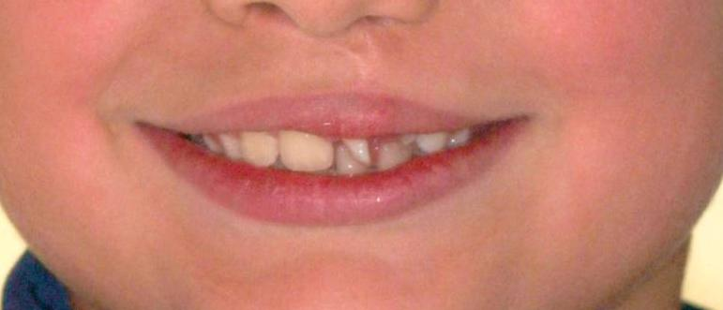
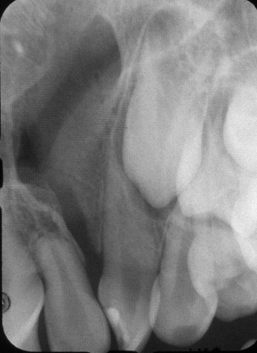
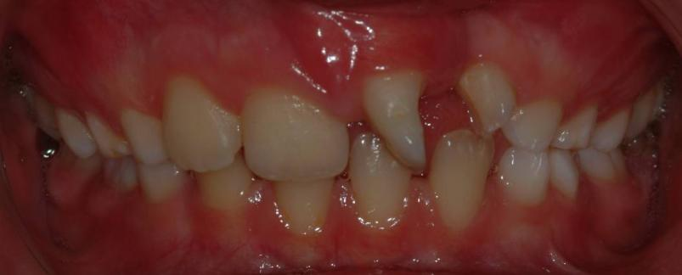
Σχιστίες χείλους ή υπερώας

Slide 12
Οριζόντια πρόταξη

Slide 13
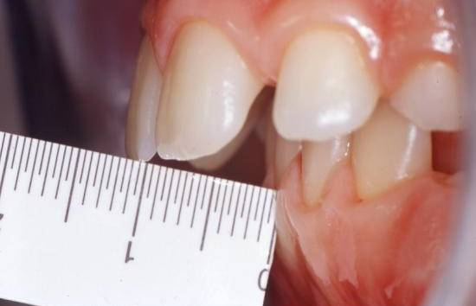
Αυξημένη οριζόντια πρόταξη
Βαθμίδα 5
Βαθμίδα 4
Βαθμίδα 2 ή 3
3,5mm
6mm
9mm
10 mm

Slide 14
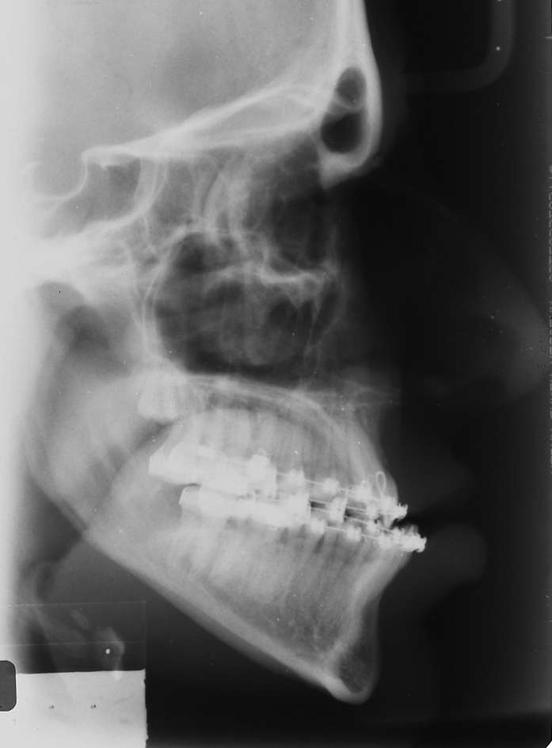
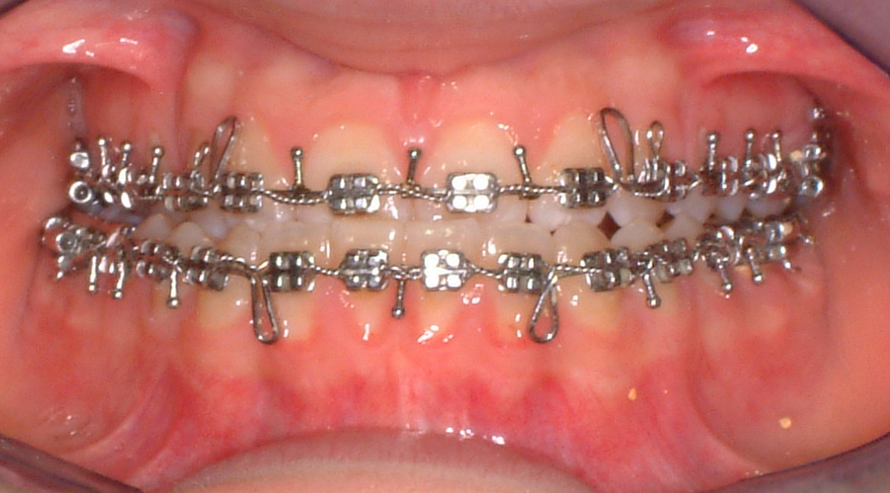
Αρνητική οριζόντια πρόταξη
Βαθμίδα 4 ή 5
Βαθμίδα 3 ή 4
Βαθμίδα 2

Slide 15
Αρνητική οριζόντια πρόταξη
WHO 96222

Slide 16
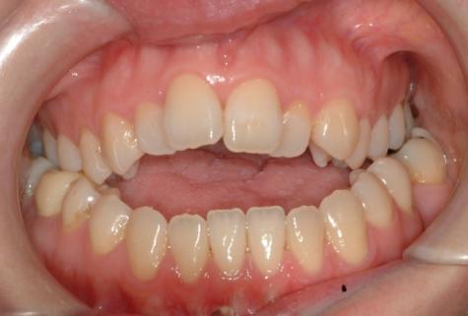
Πρόσθια ή πλάγια χασμοδοντία
Βαθμίδα 4
Βαθμίδα 3
Βαθμίδα 2

Slide 17
Αυξημένη κατακόρυφη πρόταξη
με επαφή δοντιών-περιοδοντίου
(υπερώια των άνω τομέων
ή χειλικά των κάτω τομέων)
με τραυματισμό
περιοδοντίου
χωρίς τραυματισμό
περιοδοντίου
>3,5 χιλ. αλλά χωρίς επαφή
δοντιών-περιοδοντίου
Βαθμίδα 4
Βαθμίδα 3
Βαθμίδα 2

Slide 18
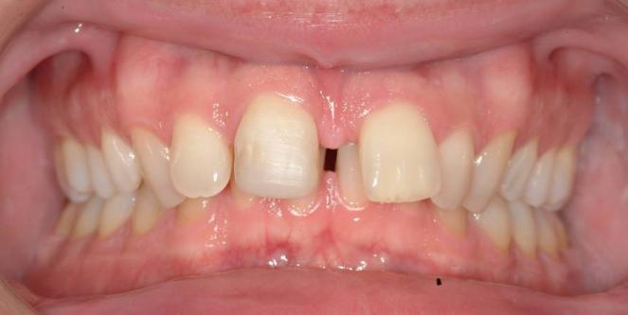
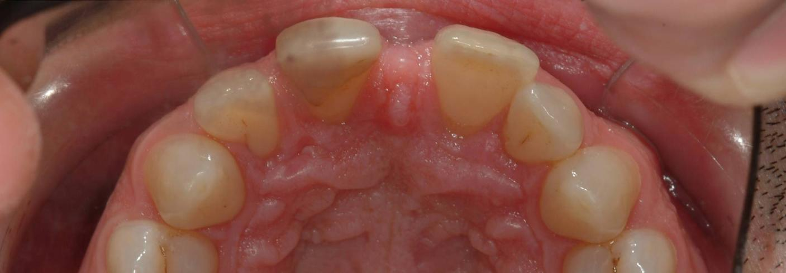
Αυξημένη κατακόρυφη πρόταξη
με επαφή δοντιών-περιοδοντίου και με τραυματισμό περιοδοντίου

Slide 19
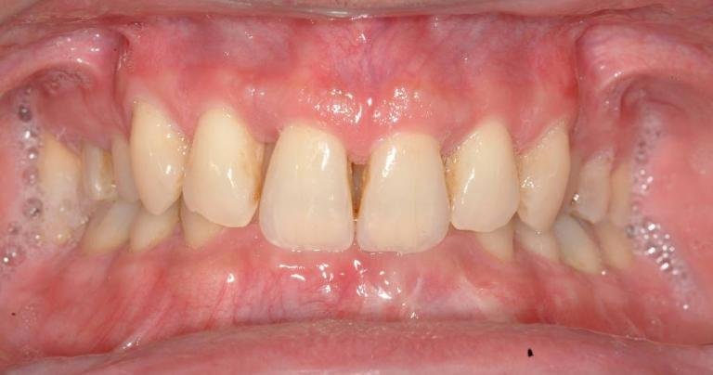
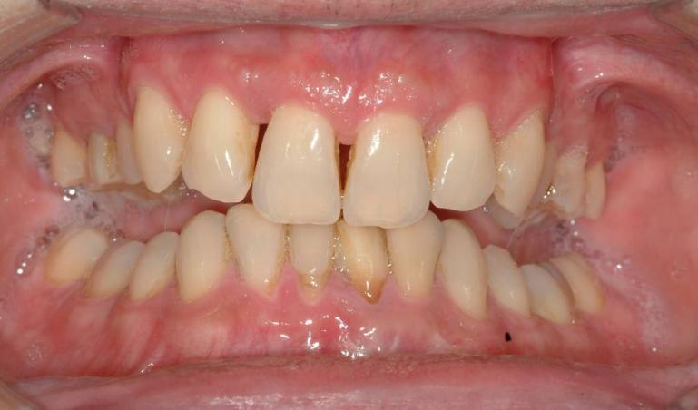
Αυξημένη κατακόρυφη πρόταξη
με επαφή δοντιών-περιοδοντίου και με τραυματισμό περιοδοντίου

Slide 20
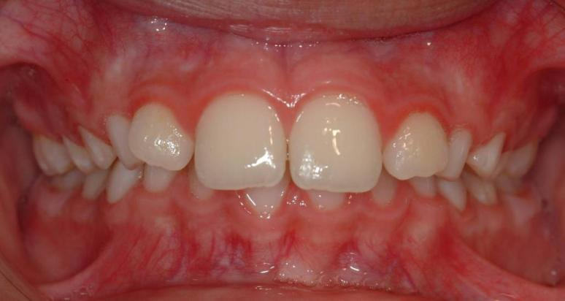
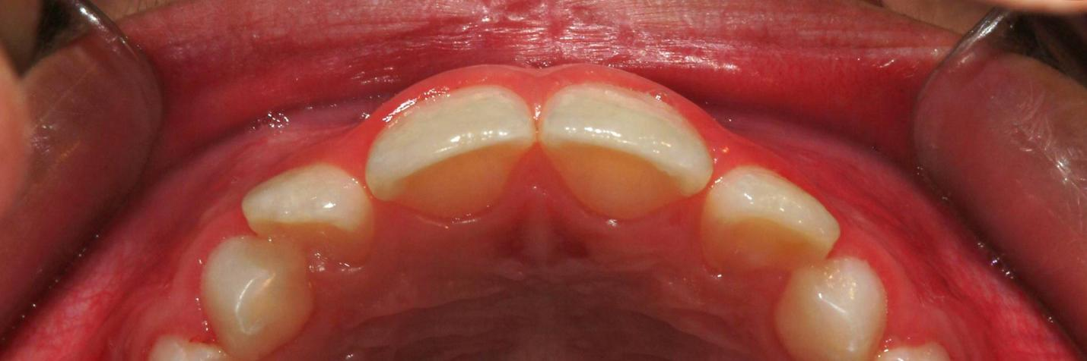
Αυξημένη κατακόρυφη πρόταξη
>3,5 χιλ. αλλά χωρίς επαφή δοντιών-περιοδοντίου

Slide 21
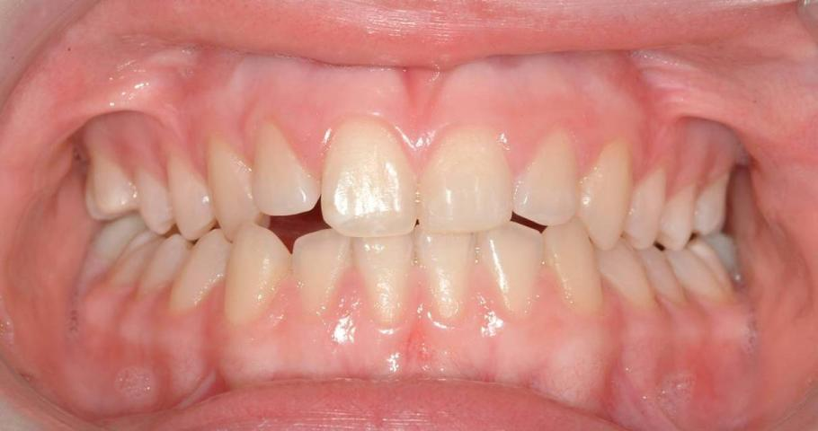
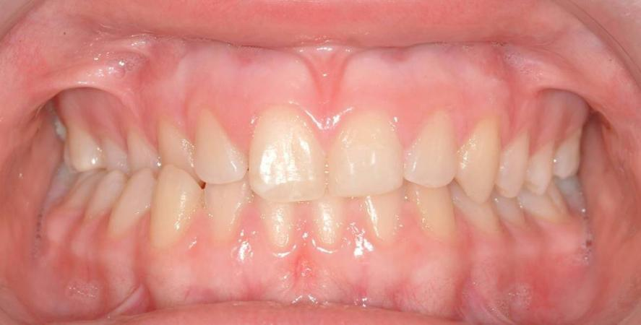
Πρόσθια ή οπίσθια σταυροειδής σύγκλειση με παρέκκλιση μεγαλύτερη των 2χιλ. μεταξύ κεντρικής σχέσης-μέγιστης συγγόμφωσης
Βαθμίδα 5
πλαγιολίσθηση

Slide 22
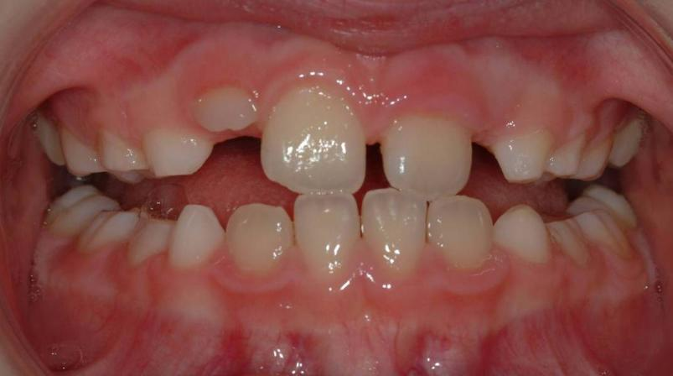
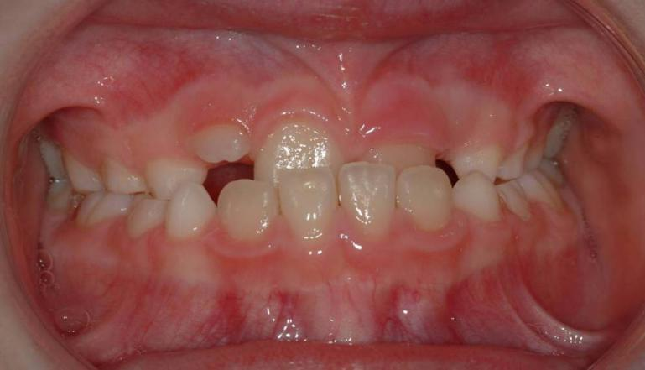
Πρόσθια ή οπίσθια σταυροειδής σύγκλειση με παρέκκλιση μεγαλύτερη των 2χιλ. μεταξύ κεντρικής σχέσης-μέγιστης συγγόμφωσης
Βαθμίδα 5
Πλαγιολίσθηση και προολίσθηση

Slide 23
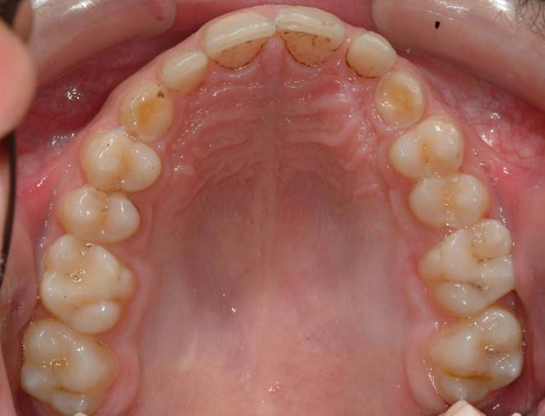
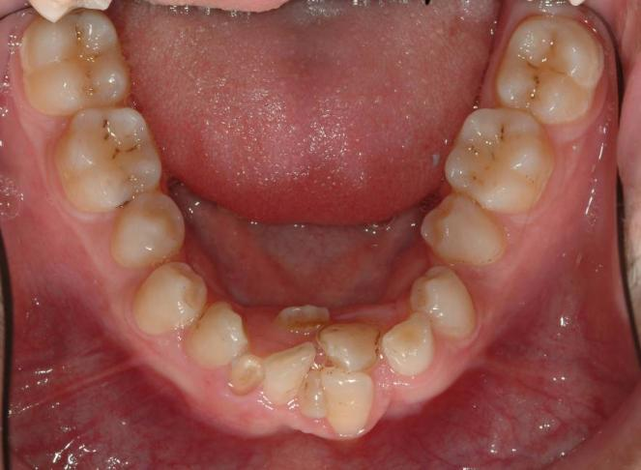
Διαταραχές ανατολής δοντιών λόγω συνωστισμού, κακής θέσης, παρουσίας υπεραρίθμων δοντιών, υπερπαραμονή νεογιλών ή οποιασδήποτε άλλης παθολογικής αιτίας
Βαθμίδα 5

Slide 24
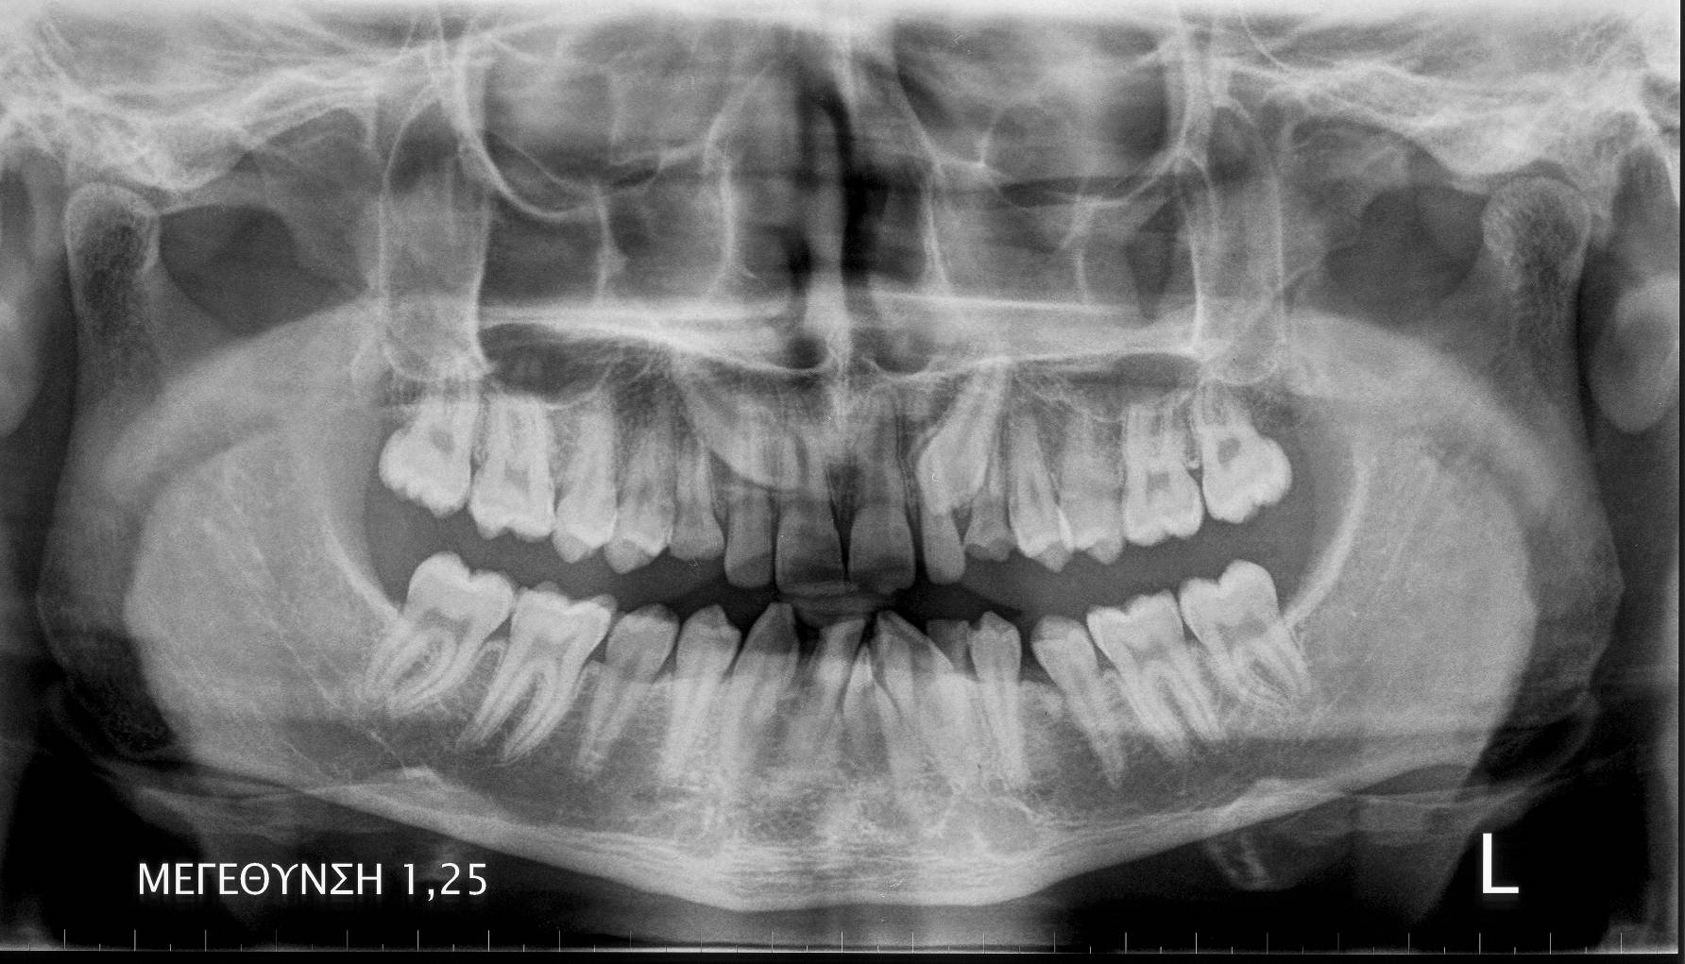

Slide 25
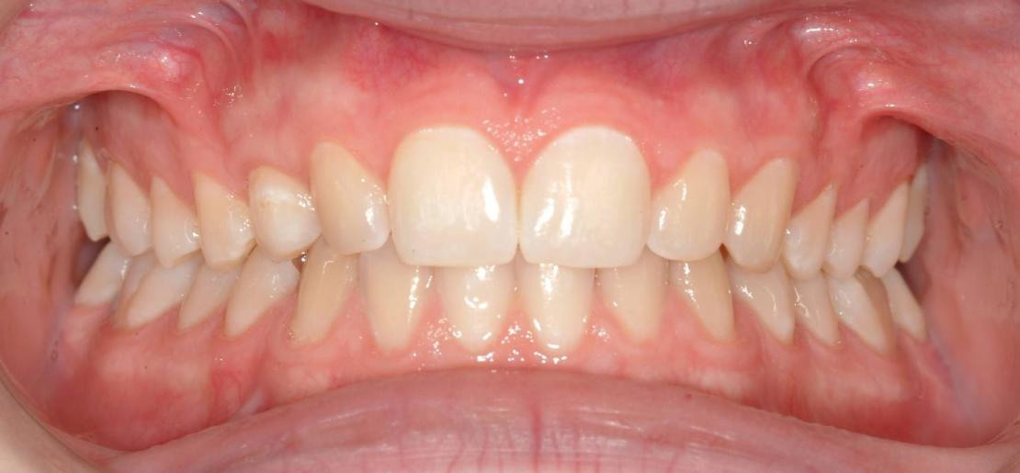
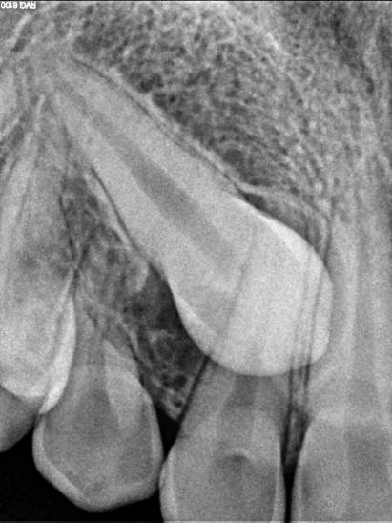
Διαταραχές ανατολής δοντιών λόγω συνωστισμού, κακής θέσης, παρουσίας υπεραρίθμων δοντιών, υπερπαραμονή νεογιλών ή οποιασδήποτε άλλης παθολογικής αιτίας
Βαθμίδα 5

Slide 26
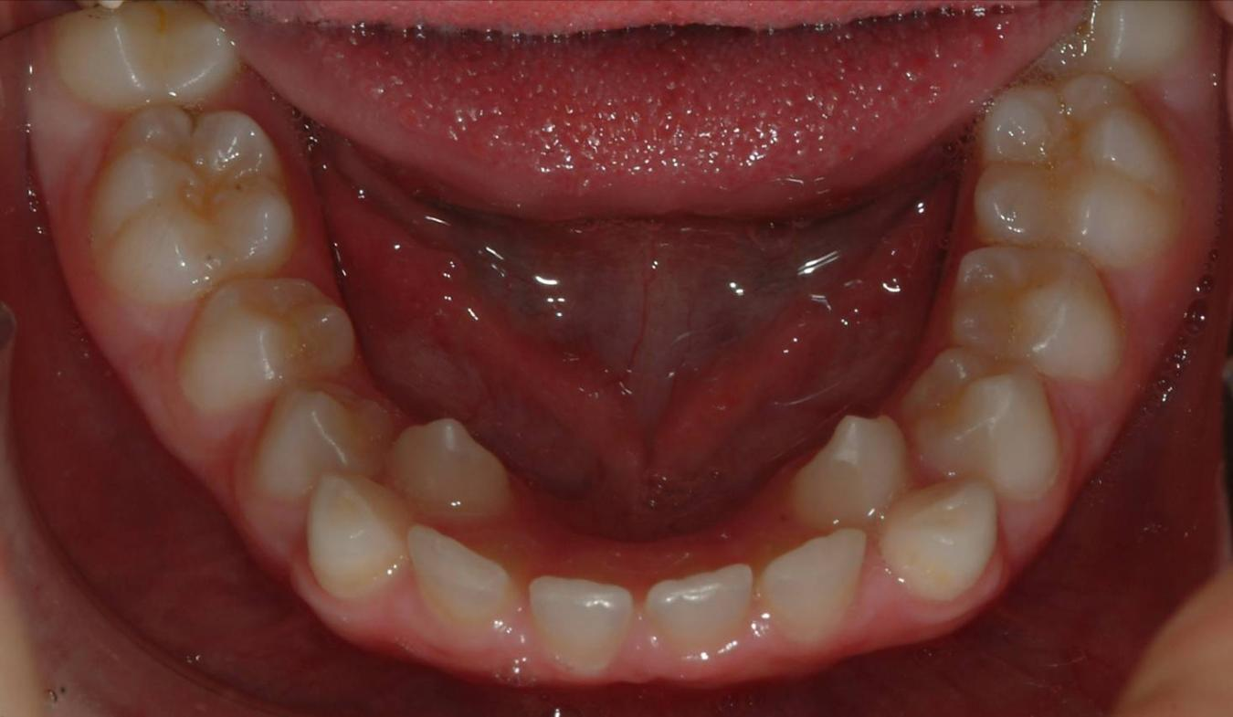
Διαταραχές ανατολής δοντιών λόγω συνωστισμού, κακής θέσης, παρουσίας υπεραρίθμων δοντιών, υπερπαραμονή νεογιλών ή οποιασδήποτε άλλης παθολογικής αιτίας
Βαθμίδα 5

Slide 27
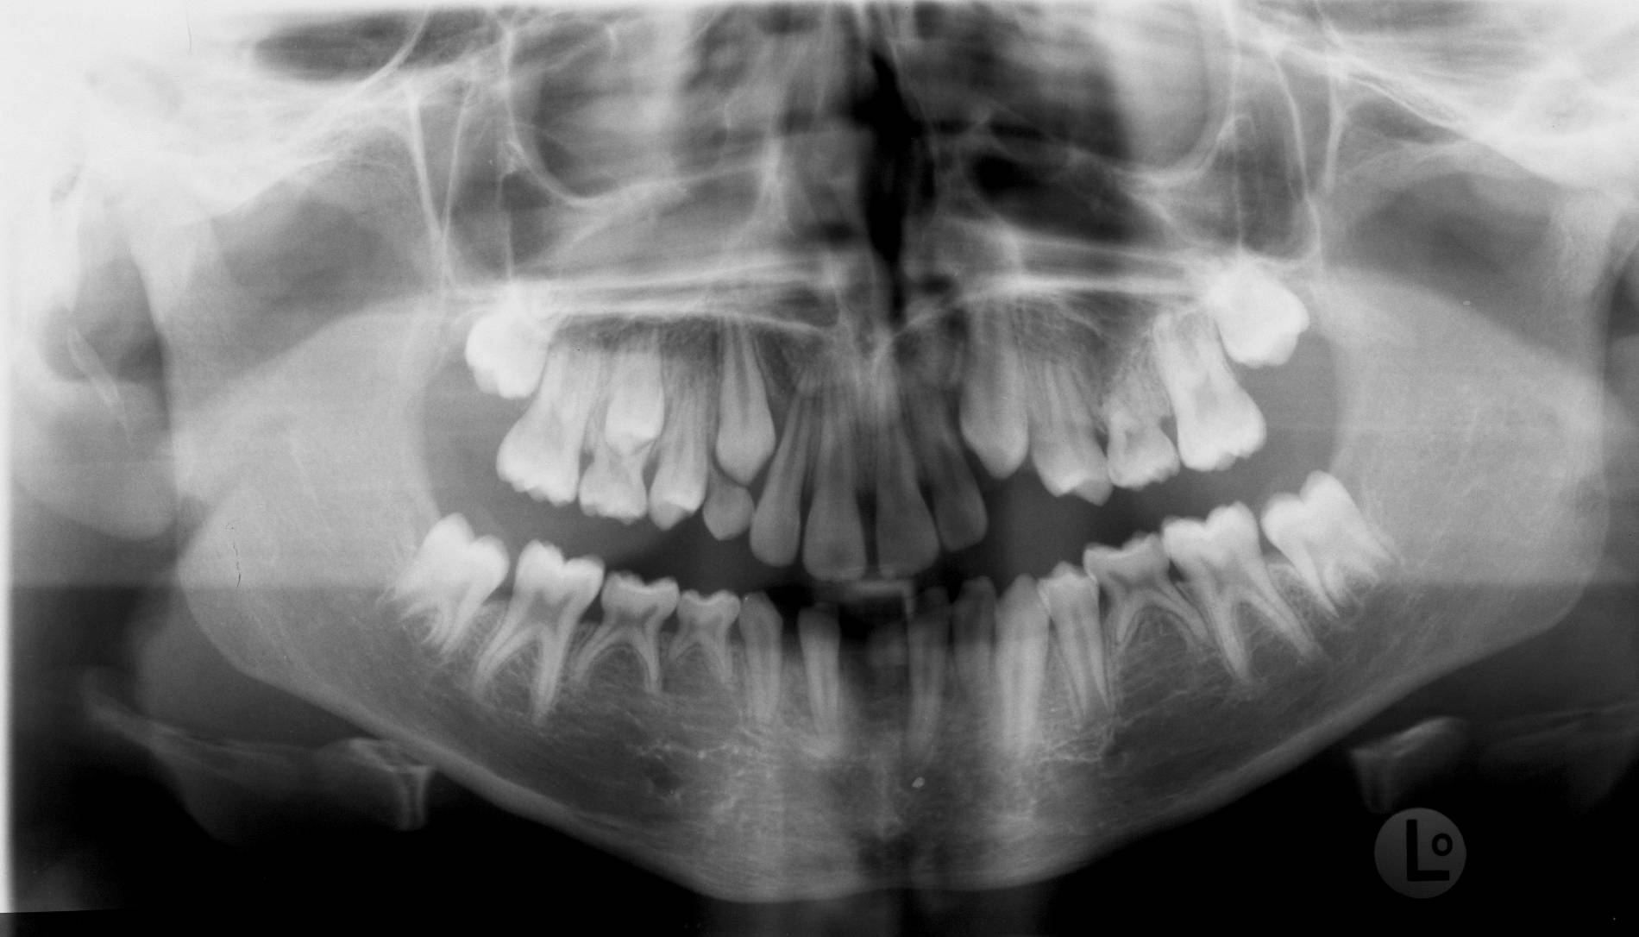
Ολιγοδοντία (περισσότερες της μίας αγενεσίες σε κάθε τεταρτημόριο),
η οποία επιβάλλει ορθοδοντική θεραπεία πριν την προσθετική αποκατάσταση
Βαθμίδα 5

Slide 28
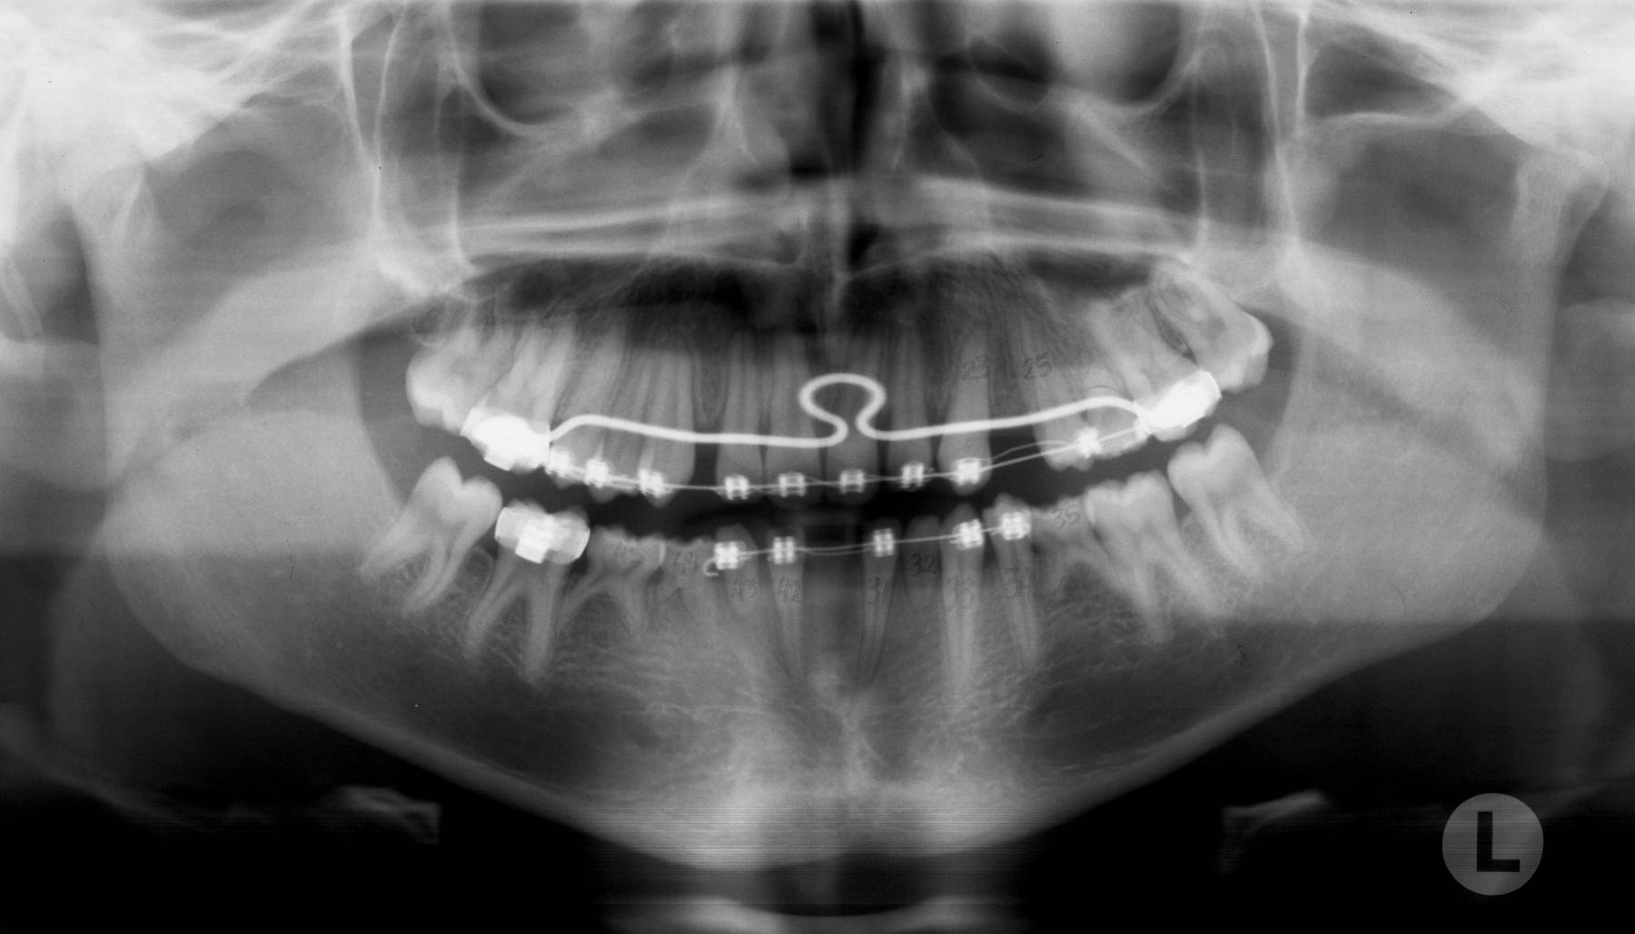

Slide 29
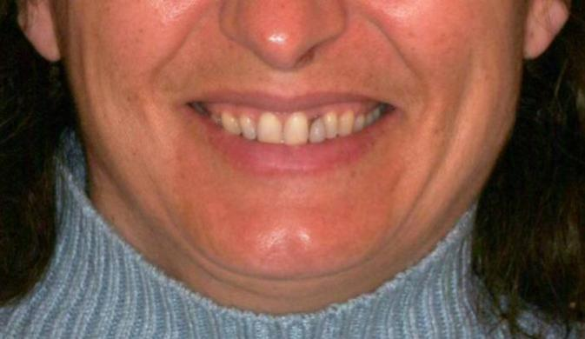
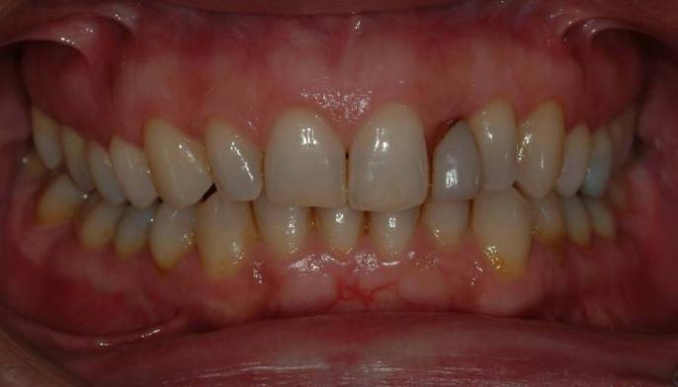
Διαταραχές ανατολής δοντιών λόγω συνωστισμού, κακής θέσης, παρουσίας υπεραρίθμων δοντιών, υπερπαραμονή νεογιλών ή οποιασδήποτε άλλης παθολογικής αιτίας
Παραπομπή του ασθενή για συνδυασμό θεραπείας από συνάδελφο περιοδοντολόγο, προσθετολόγο ή ειδικευμένο στη ΦΣΣ
Βαθμίδα 5

Slide 30
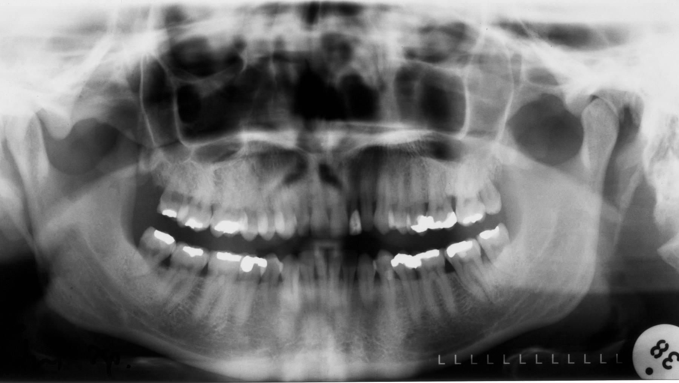

Slide 31
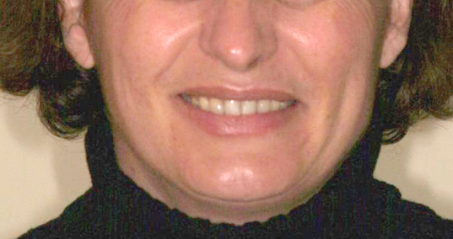
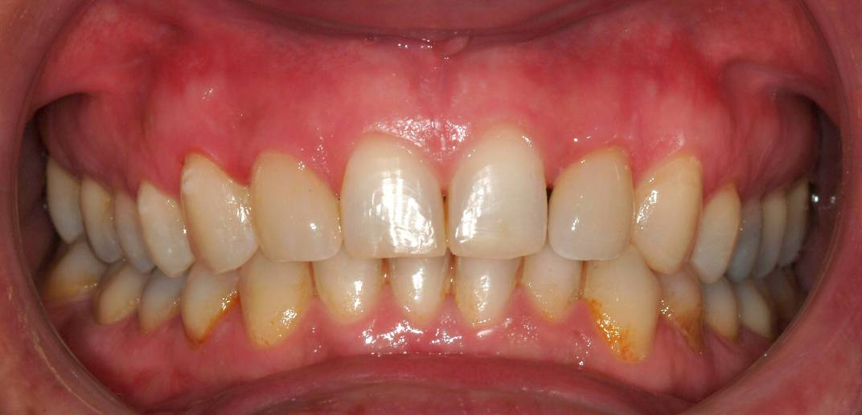

Slide 32
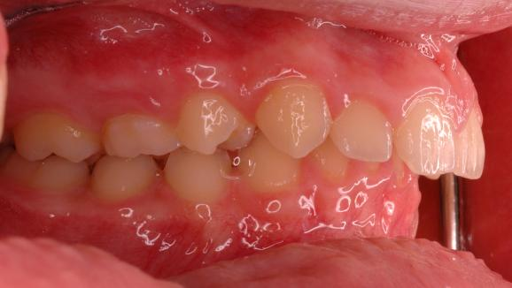
Τηλεσκοπική σύγκλειση

Slide 33
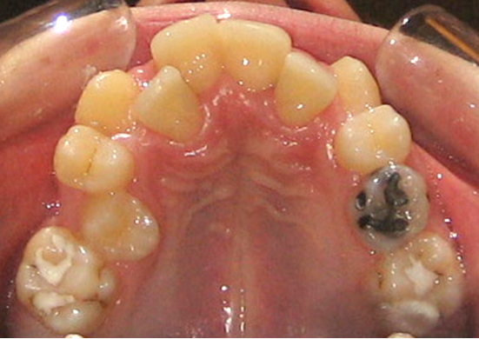
Ανωμαλίες θέσης δοντιών
Αξιολογείται η πιο έντονη
>4 χιλ. → βαθμίδα 4
2-4 χιλ. → βαθμίδα 3
1-2 χιλ. → βαθμίδα 2
<1χιλ. → βαθμίδα 1

Slide 34
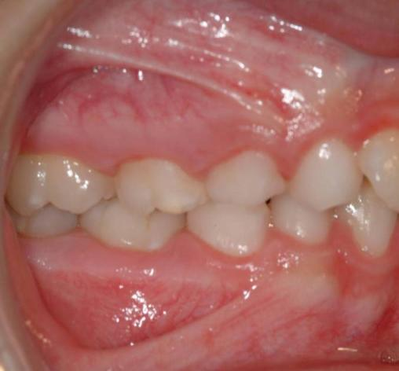
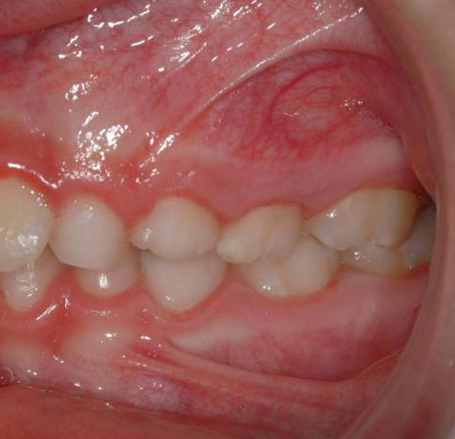
Συγκλείσεις IIης ή IIIης Τάξεως
χωρίς άλλες ορθοδοντικές ανωμαλίες
Βαθμίδα 2

Slide 35
Δείκτης ανάγκης ορθοδοντικής θεραπείας
Index of Orthodontic Treatment Need (IOTN)
Συνιστώσα Οδοντικής Υγείας
Βαθμίδα 5 – πολύ μεγάλη ανάγκη
Σχιστίες χείλους ή υπερώας
Οριζόντια πρόταξη μεγαλύτερη των 9χιλ.
Αρνητική οριζόντια πρόταξη, μεγαλύτερη των 3,5χιλ., με επιπτώσεις στη μάσηση ή /και στην ομιλία
Διαταραχές ανατολής δοντιών (εξαιρουμένων των τρίτων γομφίων) λόγω συνωστισμού, κακής θέσης, παρουσίας υπεραρίθμων δοντιών, υπερπαραμονή νεογιλών ή οποιασδήποτε άλλης παθολογικής αιτίας
Ολιγοδοντία (περισσότερες της μίας αγενεσίες σε κάθε τεταρτημόριο), η οποία επιβάλλει ορθοδοντική θεραπεία πριν την προσθετική αποκατάσταση

Slide 36
Βαθμίδα 5
Δείκτης ανάγκης ορθοδοντικής θεραπείας
Index of Orthodontic Treatment Need (IOTN)
Συνιστώσα Οδοντικής Υγείας
Βαθμίδα 4 – μεγάλη ανάγκη
Οριζόντια πρόταξη μεγαλύτερη των 6χιλ. και μικρότερη των 9χιλ.
Αρνητική οριζόντια πρόταξη, μεγαλύτερη των 3,5χιλ., χωρίς επιπτώσεις στη μάσηση ή /και στην ομιλία είτε μεγαλύτερη του 1χιλ. αλλά μικρότερη των 3,5χιλ., με επιπτώσεις στη μάσηση ή /και στην ομιλία
Πρόσθια ή οπίσθια σταυροειδής σύγκλειση με παρέκκλιση μεγαλύτερη των 2χιλ. μεταξύ κεντρικής σχέσης-μέγιστης συγγόμφωσης (πλαγιολίσθηση, προολίσθηση)

Slide 37
Δείκτης ανάγκης ορθοδοντικής θεραπείας
Index of Orthodontic Treatment Need (IOTN)
Συνιστώσα Οδοντικής Υγείας
Βαθμίδα 4 – μεγάλη ανάγκη (συνέχ.)
Τηλεσκοπική σύγκλειση (χωρίς μασητικές επαφές στις οπίσθιες περιοχές)
Ανωμαλίες θέσης δοντιών μεγαλύτερες των 4 χιλ.
Πρόσθια ή πλάγια χασμοδοντία, μεγαλύτερη των 4 χιλ.
Αυξημένη κατακόρυφη πρόταξη με τραυματισμό περιοδοντίου υπερώια των άνω τομέων ή χειλικά των κάτω τομέων
Παραπομπή του ασθενή για συνδυασμό θεραπείας από συνάδελφο περιοδοντολόγο, προσθετολόγο ή ειδικευμένο στη ΦΣΣ
Ολιγοδοντία λιγότερο εκτεταμένη (όχι περισσότερες της μίας αγενεσίες σε κάθε τεταρτημόριο), η οποία επιβάλλει ορθοδοντική θεραπεία πριν την προσθετική αποκατάσταση

Slide 38
Δείκτης ανάγκης ορθοδοντικής θεραπείας
Index of Orthodontic Treatment Need (IOTN)
Συνιστώσα Οδοντικής Υγείας
Βαθμίδα 3 – μέτρια ανάγκη
Οριζόντια πρόταξη μεγαλύτερη των 3,5χιλ. και μικρότερη ή ίση των 6χιλ. με αφιστάμενα χείλη κατά την ανάπαυση
Αρνητική οριζόντια πρόταξη, μεγαλύτερη του 1 χιλ. και μικρότερη ή ίση των 3,5 χιλ.
Αυξημένη κατακόρυφη πρόταξη με επαφή δοντιών-περιοδοντίου (υπερώια των άνω τομέων ή χειλικά των κάτω τομέων) αλλά χωρίς τραυματισμό περιοδοντίου

Slide 39
Δείκτης ανάγκης ορθοδοντικής θεραπείας
Index of Orthodontic Treatment Need (IOTN)
Συνιστώσα Οδοντικής Υγείας
Βαθμίδα 3 – μέτρια ανάγκη (συνέχ.)
Πρόσθια ή οπίσθια σταυροειδής σύγκλειση με παρέκκλιση μεγαλύτερη του 1χιλ. και μικρότερη ή ίση των 2χιλ. μεταξύ κεντρικής σχέσης-μέγιστης συγγόμφωσης (πλαγιολίσθηση, προολίσθηση)
Πρόσθια ή πλάγια χασμοδοντία, μεγαλύτερη των 2 χιλ. και μικρότερη ή ίση των 4χιλ.
Ανωμαλίες θέσης δοντιών μεγαλύτερες των 2 χιλ. και μικρότερες ή ίσες των 4χιλ.

Slide 40
Δείκτης ανάγκης ορθοδοντικής θεραπείας
Index of Orthodontic Treatment Need (IOTN)
Συνιστώσα Οδοντικής Υγείας
Βαθμίδα 2 – μικρή ανάγκη
Οριζόντια πρόταξη μεγαλύτερη των 3,5χιλ. και μικρότερη ή ίση των 6χιλ. με κλειστά χείλη κατά την ανάπαυση
Αρνητική οριζόντια πρόταξη, μεγαλύτερη του 0 χιλ. και μικρότερη ή ίση του 1χιλ.
Αυξημένη κατακόρυφη πρόταξη μεγαλύτερη των 3,5χιλ. χωρίς επαφή δοντιών-περιοδοντίου (υπερώια των άνω τομέων ή χειλικά των κάτω τομέων)

Slide 41
Δείκτης ανάγκης ορθοδοντικής θεραπείας
Index of Orthodontic Treatment Need (IOTN)
Συνιστώσα Οδοντικής Υγείας
Βαθμίδα 2 – μικρή ανάγκη (συνέχ.)
Πρόσθια ή οπίσθια σταυροειδής σύγκλειση με παρέκκλιση μικρότερη ή ίση του 1χιλ. μεταξύ κεντρικής σχέσης-μέγιστης συγγόμφωσης (πλαγιολίσθηση, προολίσθηση)
Πρόσθια ή πλάγια χασμοδοντία, μεγαλύτερη του 1 χιλ. και μικρότερη ή ίση των 2χιλ.
Συγκλείσεις II^{ης} ή III^{ης} Τάξεως, χωρίς άλλες ορθοδοντικές ανωμαλίες
Ανωμαλίες θέσης δοντιών μεγαλύτερες του 1χιλ. και μικρότερες ή ίσες των 2χιλ.

Slide 42
Δείκτης ανάγκης ορθοδοντικής θεραπείας
Index of Orthodontic Treatment Need (IOTN)
Συνιστώσα Οδοντικής Υγείας
Βαθμίδα 1 – καμία ανάγκη
Άλλες ορθοδοντικές ανωμαλίες, συμπεριλαμβανομένων ανωμαλίες θέσεως δοντιών μικρότερες του 1χιλ.

Slide 43
Δείκτης ανάγκης ορθοδοντικής θεραπείας
Index of Orthodontic Treatment Need (IOTN)
Συνιστώσα Αισθητικής
Η αξιολόγηση αυτή γίνεται με τη βοήθεια ειδικού φύλλου που περιλαμβάνει 10 εικόνες οδοντικών φραγμών σε μέγιστη συγγόμφωση διαφορετικών ασθενών, διαβαθμισμένες κατά αύξουσα σειρά, όσον αφορά στην ανάγκη ορθοδοντικής θεραπείας για αισθητικούς λόγους.
Ο κάθε ασθενής αξιολογείται συγκρίνοντας την ενδοστοματική κατά μέτωπο εικόνα του σε μέγιστη συγγόμφωση με την παραπάνω κλίμακα.

Slide 44
Δείκτης ανάγκης ορθοδοντικής θεραπείας
Index of Orthodontic Treatment Need (IOTN)
0-7 κατ’εκτίμηση
8-10 ανάγκη ορθοδοντικής θεραπείας

Slide 45
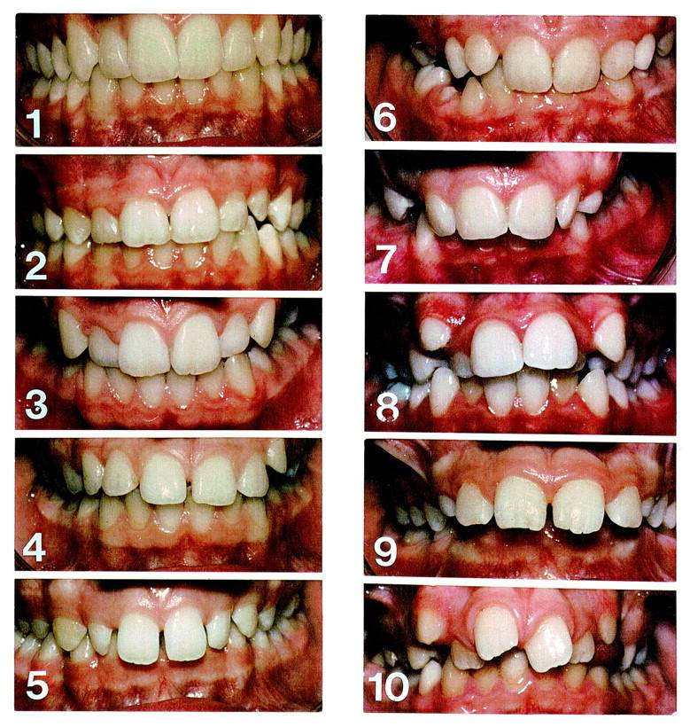

Slide 46
Χαρακτηριστικά ενός δείκτη
Εγκυρότητα (validity) σημαίνει ότι η κλίμακα μετρά αυτό που αναφέρεται ότι μετρά.
Ο έλεγχος της εγκυρότητας στο δείκτη ΙΟΤΝ γίνεται με σύγκριση των αποτελεσμάτων του δείκτη με τη γνώμη ορθοδοντικών
Beglin et al., 2001

Slide 47
Χαρακτηριστικά ενός δείκτη
Ο έλεγχος της επαναληψιμότητας (reproducibility ή αξιοπιστία/ reliability) του δείκτη ΙΟΤΝ γίνεται με την εκ νέου καταγραφή
από τον ίδιο εξεταστή μετά την πάροδο κάποιου χρονικού διαστήματος ή
από διαφορετικούς εξεταστές.
Brook & Shaw, 1989
Beglin et al., 2001

Slide 48
Απλοποιημένος Δείκτης Ανάγκης Ορθοδοντικής Θεραπείας
Modified IOTN
Σύμφωνα με απλοποιημένα κριτήρια, υπάρχουν μόνο δύο διαβαθμίσεις και στις δύο συνιστώσες του δείκτη, ανάλογα με το αν υπάρχει ανάγκη ή όχι ορθοδοντικής θεραπείας (δεν καταγράφεται το μέγεθος της ανάγκης).
Στη συνιστώσα αισθητικής καταγράφονται μόνο οι περιπτώσεις που εμπίπτουν στις κατηγορίες 8-10.
Burden et al., 2001

Slide 49
2. Κριτήρια επιλογής λήψης ακτινογραφιών
για ορθοδοντικούς λόγους
Isaacson et al., 2008

Slide 50
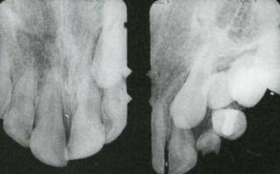
Οπισθοφατνιακές ακτινογραφίες
Για την απεικόνιση εγκλείστων δοντιών καθώς και της ρίζας του δοντιού ή της ακρορριζικής περιοχής
Τεχνική Clark (Clark's rule / Tube-shift technique)
Λεπτομερέστερη απεικόνιση περιοχών ριζικής απορρόφησης ή περιοχών πιθανής παθολογίας στην πανοραμική ακτινογραφία
Πλήρης σειρά οπισθοφατνιακών ακτινογραφιών δεν ενδείκνυται για ορθοδοντικούς λόγους

Slide 51
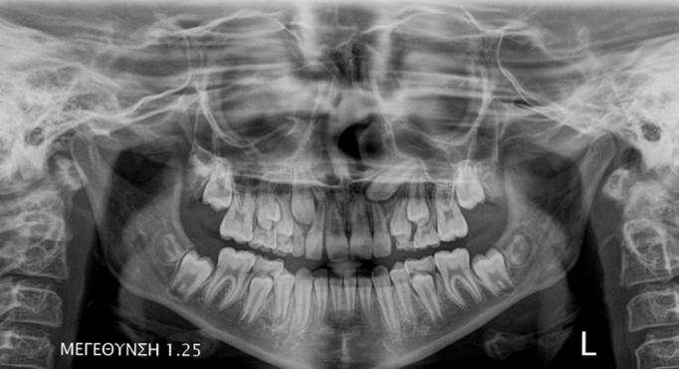
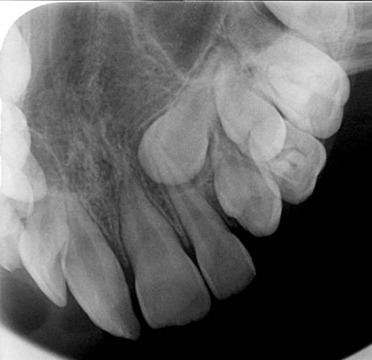
Ακτινογραφία δήξεως άνω γνάθου
Απεικόνιση τομικής περιοχής σε περιπτώσεις αναπτυξιακών διαταραχών, εγκλείστων δοντιών ή άλλων παθολογικών διεργασιών
Λεπτομερής απεικόνιση ακρορριζίων τομέων
Τεχνική Clark (Clark's rule / Tube-shift technique)
Notes:
Το δόντι που βρίσκεται πιο μακριά από την πηγή της ακτινοβολίας μετακινείται στην ίδια κατεύθυνση με την πηγή.

Slide 52
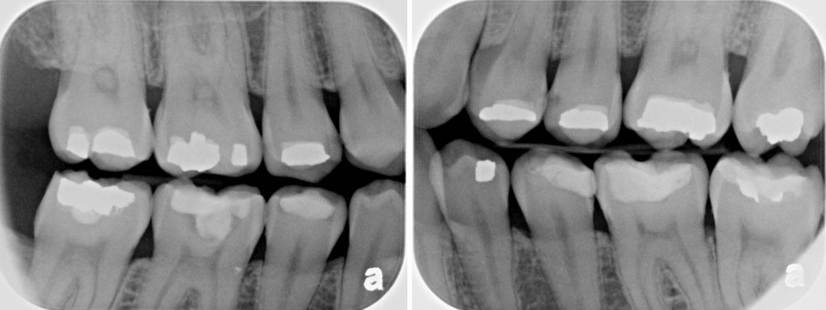
Οπισθοφατνιακές μετά πτερυγίου
Έλεγχος πριν την ορθοδοντική θεραπεία σε ασθενείς υψηλής τερηδονογόνου δραστηριότητας
Απεικόνιση δοντιών αμφίβολης πρόγνωσης

Slide 53
Πανοραμική ακτινογραφία
Απεικόνιση τερηδονικών βλαβών;
Απεικόνιση τομικής περιοχής;

Slide 54
Πανοραμική ακτινογραφία
Ένδειξη μόνο σε παρουσία συγκεκριμένων σημείων / συμπτωμάτων
Συνεπώς δεν ενδείκνυται σε όλους τους ασθενείς πριν την ορθοδοντική θεραπεία ούτε σαν εξέταση ρουτίνας ανά τακτά χρονικά διαστήματα
Δεν κρίνεται ικανοποιητική στους περισσότερους ασθενείς με συμπτώματα ΚΓΔ
Σχετικά ικανοποιητική απεικόνιση καταγμάτων κάτω γνάθου
Selection Criteria for Dental Radiography,
UK Royal College of Surgeons, 2004

Slide 55
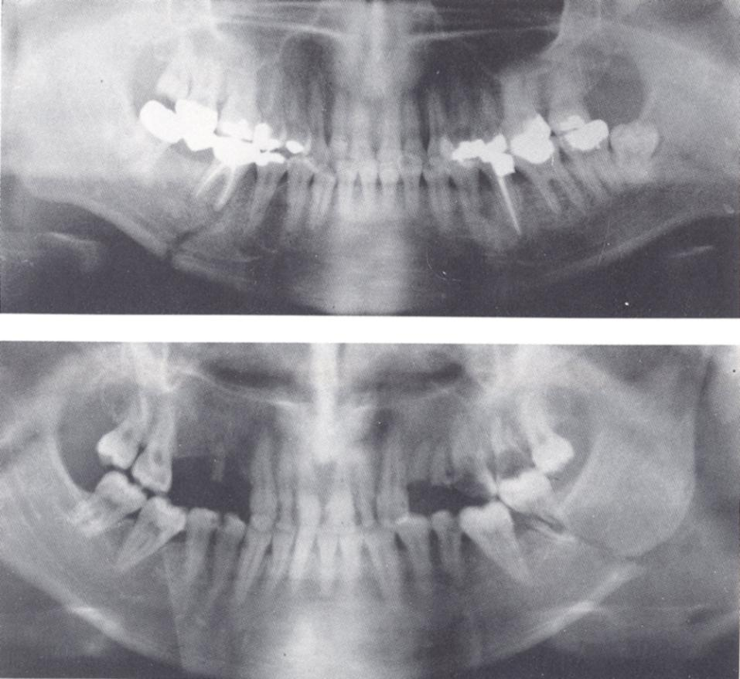
Πανοραμική ακτινογραφία
Σπυρόπουλος & Πατσάκας, 1994

Slide 56
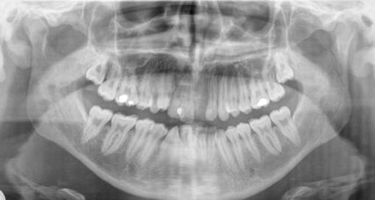
Πανοραμική ακτινογραφία
http://radiopaedia.org

Slide 57
Πλάγια κεφαλομετρική ακτινογραφία
Όταν πρόκειται να μεταβληθεί η σχέση των τομέων ή σε σκελετικές ανωμαλίες στις οποίες θα εφαρμοσθεί λειτουργικό μηχάνημα
Συνεισφέρουν στη διάγνωση οδοντικών διαταραχών σχήματος ή θέσης καθώς και εγκλείστων δοντιών
Δεν είναι δυνατόν να προβλεφθεί το υπολειπόμενο αυξητικό δυναμικό από μία μόνο λήψη. Για το σκοπό αυτό, σε ορισμένες περιπτώσεις ενδείκνυται σειρά λήψεων
Isaacson et al., 2008

Slide 58
Υπολογιστική τομογραφία κωνικής δέσμης
(Cone beam CT)
Δεν ενδείκνυνται ευρέως πεδίου CBCT για ορθοδοντικούς λόγους
www.sedentexct.eu

Slide 59
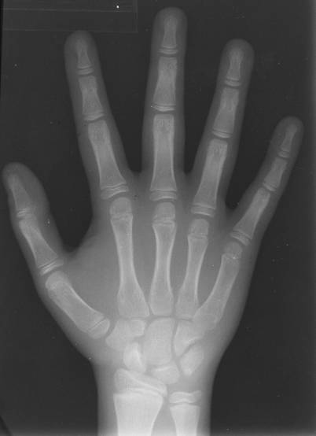
Ακτινογραφία άκρας χειρός
Δεν ενδείκνυνται πια για την πρόβλεψη της αιχμής της αύξησης
Houston et al., 1979
Flores et al., 2004

Slide 60
Πότε ενδείκνυται η λήψη ακτ/φίας;
Τη χρειάζομαι; (για την θεραπεία του ασθενή;)
Τη χρειάζομαι τώρα; (και τι θα αλλάξει στο σχέδιο θεραπείας;)
Μήπως έχει ήδη γίνει; (από κάποιο συνάδελφο;)
Έχω συνταγογραφήσει τη σωστή λήψη;
Είναι απαραίτητη για τη διάγνωση στο συγκεκριμένο ασθενή;
Έχω εξετάσει τον ασθενή κλινικά; (δεν συνταγογραφείται πριν την κλινική εξέταση)
Atchinson et al., 1992
Guidelines Irish Institute of Radiography

Slide 61
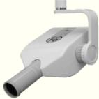


Ασθενείς <9 ετών
Διάγραμμα ροής για την ένδειξη ακτινογράφησης
Έχουν ανατείλει όλοι οι τομείς;
Υπάρχει υποψία διαταραχής;
όχι
ναι
ναι
Με έντονο συνωστισμό και στροφές;
Με σχετικά καλή διευθέτηση;
όχι
ναι
ναι
Με έντονα αυξημένη ή αρνητική ΟΠ;
Με αρμονική οριζ. πρόταξη;
ναι
όχι
ναι
Έχει καθυστερήσει η ανατολή τους?
Έχουν ανατείλει οι 16/26/36/46;
όχι
ναι
ναι
Επαναξιολόγηση

Slide 62
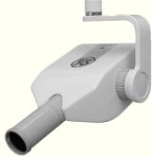

Ασθενείς >9 ετών
Διάγραμμα ροής για την ένδειξη ακτινογράφησης
οι τομείς έχουν σχετικά καλή διευθέτηση;
Με έντονο συνωστισμό και στροφές;
όχι
ναι
ναι
Με αρμονική οριζόντια και κατακόρυφη πρόταξη;
όχι
Cl. II ή Cl. III ;
ναι
ναι
Παρατηρείται υπέκφυση ή υπερπαραμονή νεογιλών γομφίων;
ναι
όχι

Slide 63


Ασθενείς >9 ετών
(συνέχεια)
Έχουν ανατείλει οι κυνόδοντες
Ψηλαφώνται σε ευνοϊκή θέση;
όχι
όχι
ναι
Κυνόδοντες σε αρμονική θέση;
Έχουν ανατείλει οι δεύτεροι γομφίοι;
ναι
ναι
Επανεξέταση
όχι
όχι
Ηλικία πάνω από 14;
ναι
όχι
Επανεξέταση

Slide 64
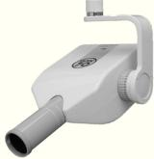
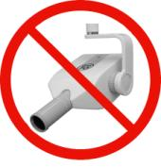
Πλάγια κεφαλομετρική ακτ/φία σε ηλικίες 10-18;
Οριζ. πρόταξη
1-5χιλ.;
Σκελετικό πρότυπο Cl. III;
όχι
ναι
όχι
Θα ξεκινήσει την ορθοδοντική άμεσα;
όχι
Επανεξέταση
ναι
Μόνο στην άνω γνάθο;
ναι
όχι
Θα εφαρμοσθούν λειτουργικά μηχανήματα;
ναι

Slide 65


Πλάγια κεφαλομετρική ακτ/φία σε ηλικίες 10-18;
(συνέχεια)
Αμφιγναθικός προοδοντισμός ή Angle Cl.II/2 ή Cl.III;
ναι
όχι
Θα εφαρμοσθούν ορθοδοντικοί μηχανισμοί και στα δύο οδοντικά τόξα;
ναι
όχι

Slide 66
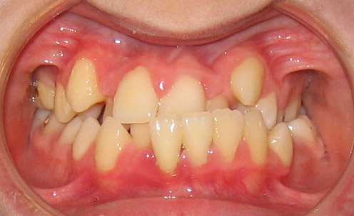
Ασκήσεις
ΙΟΤΝ / ανάγκη ακτινογράφησης

Slide 67
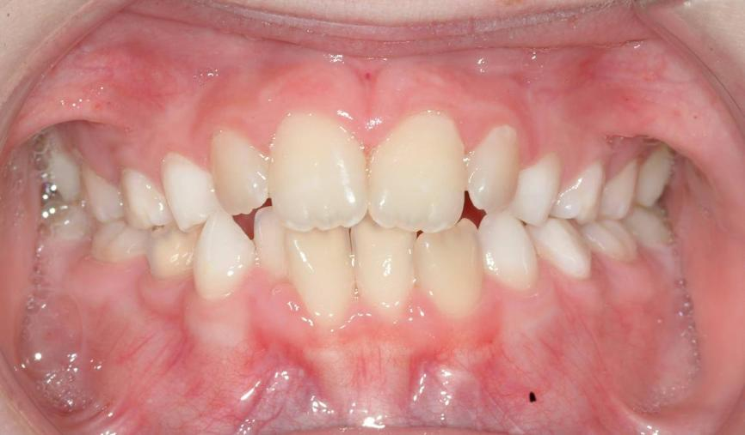
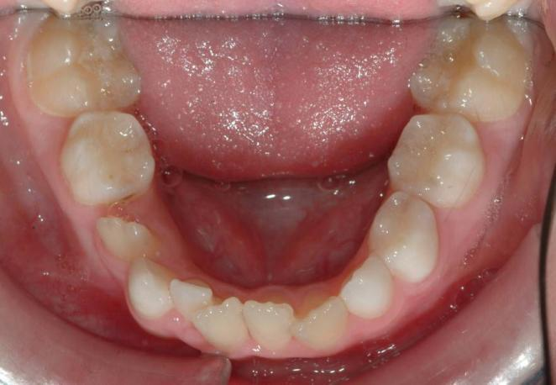

Slide 68
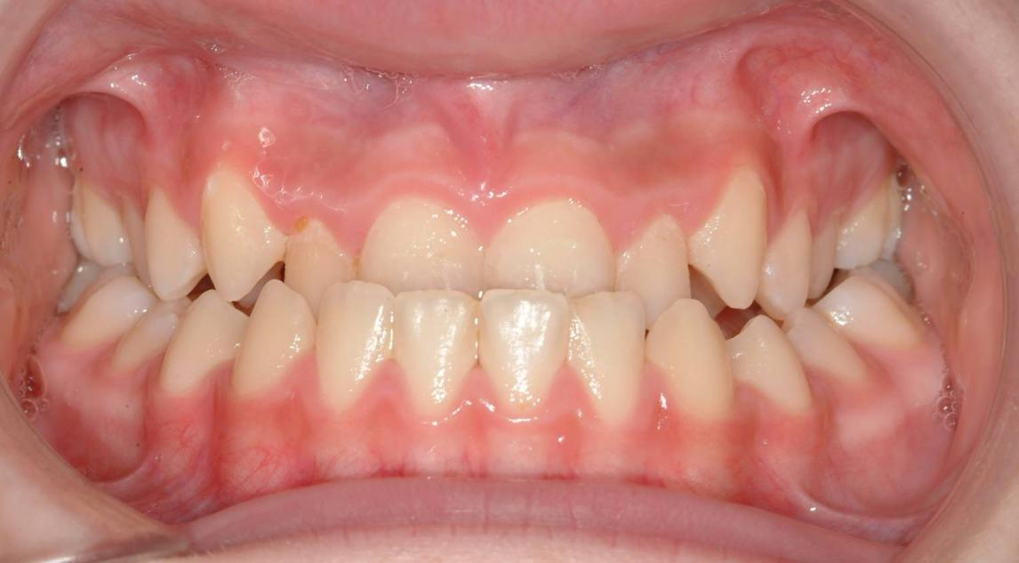

Μέγιστη συγγόμφωση
Κεντρική σχέση

Slide 69




Slide 70



Slide 71



Slide 72


Slide 73




Slide 74




Slide 75


Slide 76




Slide 77


Slide 78




Slide 79



Slide 80





Notes:
110005
80

Slide 81





Notes:
112003
81

Slide 82





Notes:
107023
82

Slide 83


